Slide 1

VoiceOver
簡易操作

Slide 2


開啟語音(VoiceOver)
點選「設定」
「一般」
「輔助使用」
「VoiceOver」
「VoiceOver開啟」

Slide 3
快速開關VoiceOver
點選「設定」
「一般」
「輔助使用」
「按三下主畫面按鈕VoiceOver」
選取「切換VoiceOver」

Slide 4
導覽和閱讀
點一下：朗讀項目。
單指在螢幕上滑動：朗讀觸摸項目。
向右滑動：選擇下一個項目。
向左滑動：選擇上一個項目。
兩指向上滑動：從螢幕最上方朗讀所有項目。
兩指向下滑動：從目前位置朗讀所有項目
兩指點一下：停止朗讀目前項目。
三指向上或向下滑動：一次捲動一頁。
三指向右或向左滑動：前往下一頁或上一頁。

Slide 5
啟用
點兩下：啟用選擇的項目。
單指觸碰項目，
用另一指點一下螢幕：啟用項目。
兩指點兩下：接聽或結束通話。

Slide 6
TALKBACK
簡易操作

Slide 7
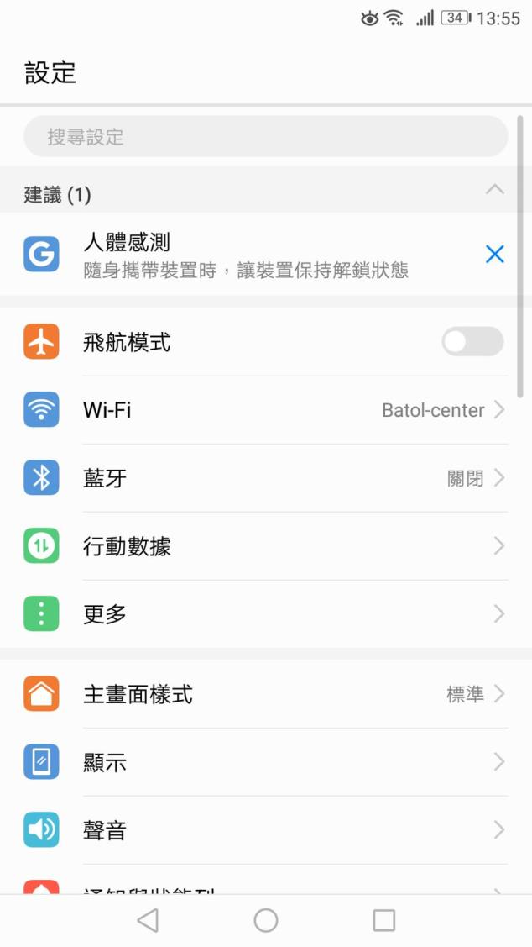
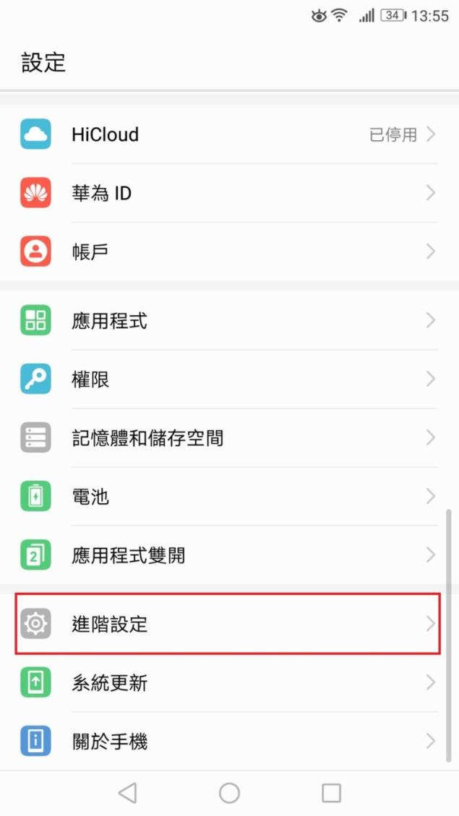

Slide 8
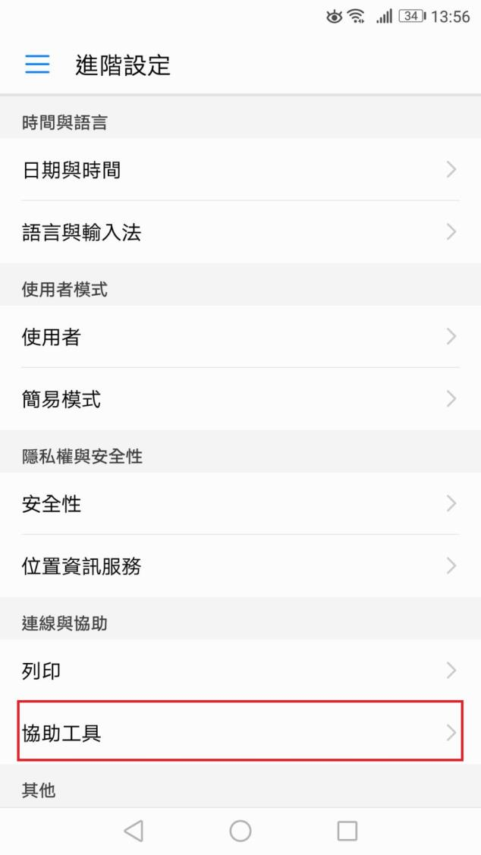
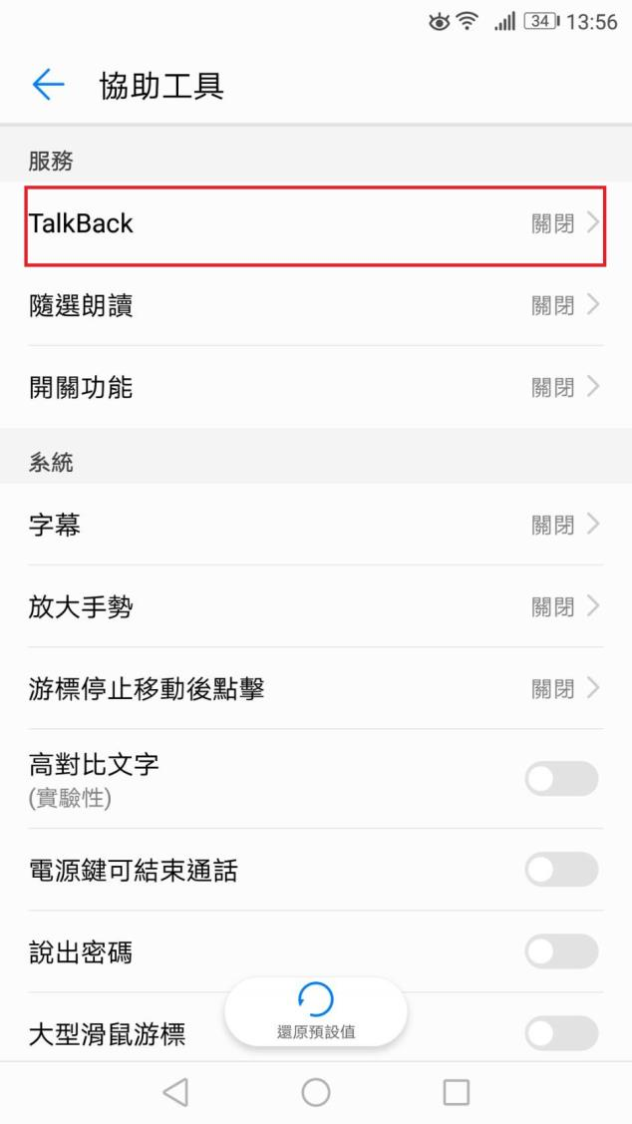

Slide 9
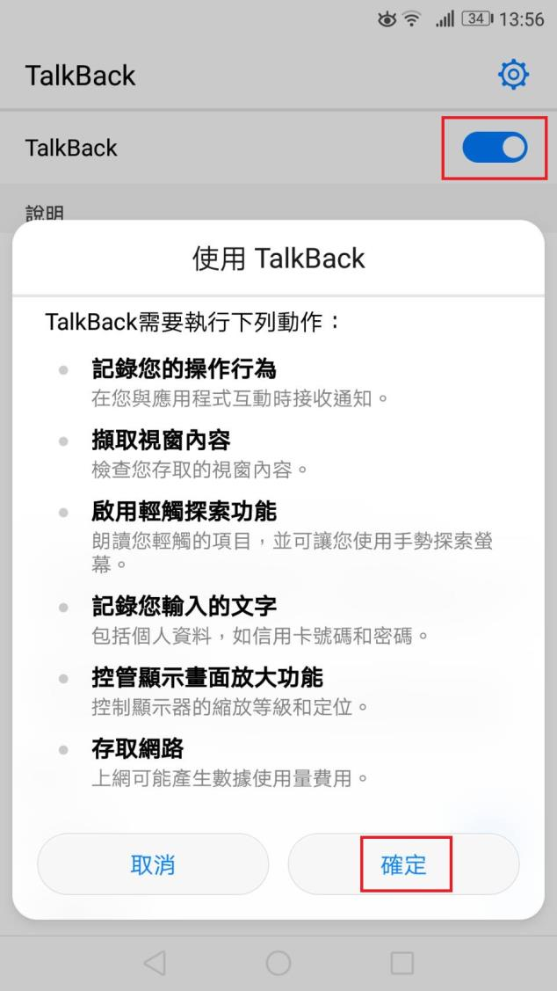


Slide 10
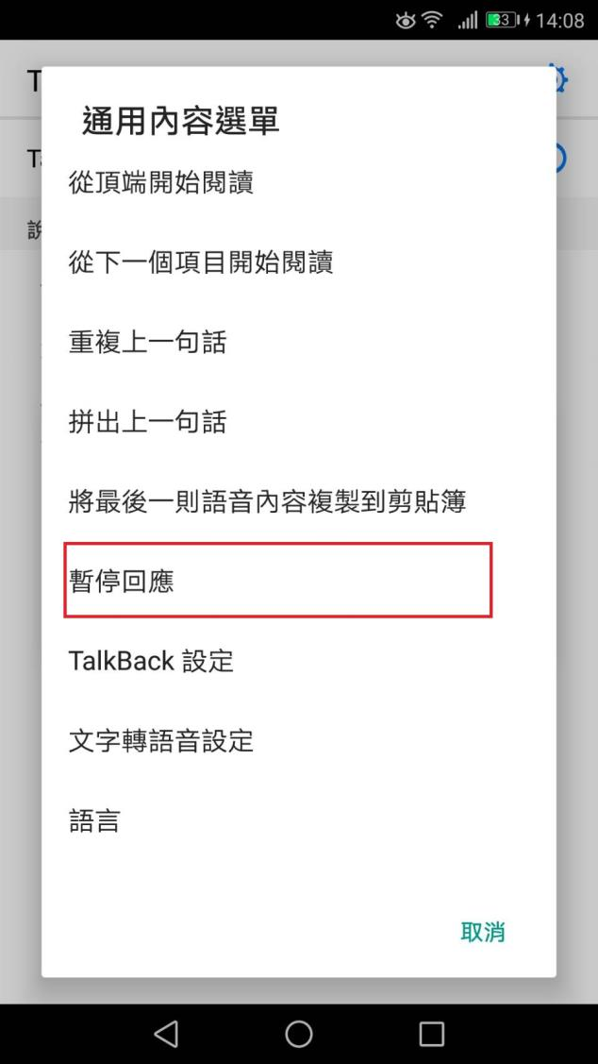

Slide 11
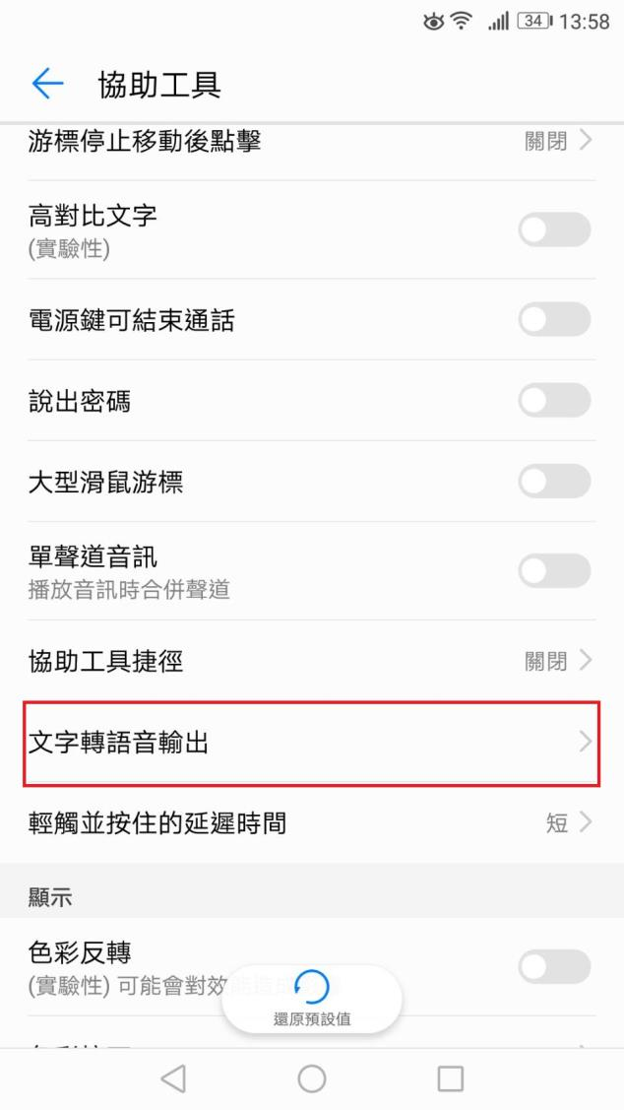
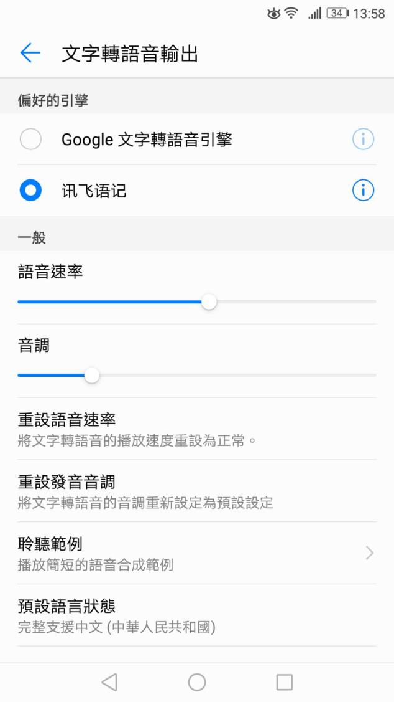
調語音速度

Slide 12
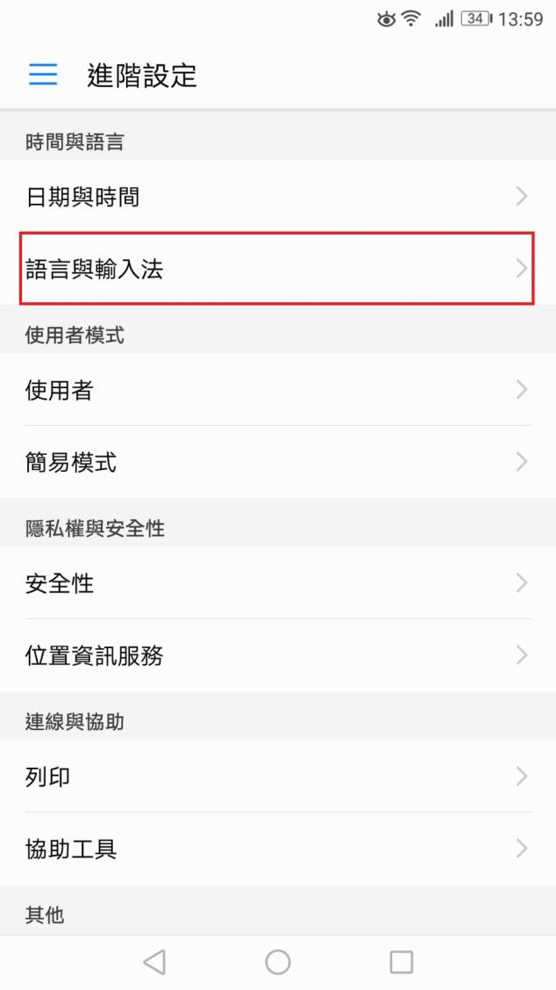
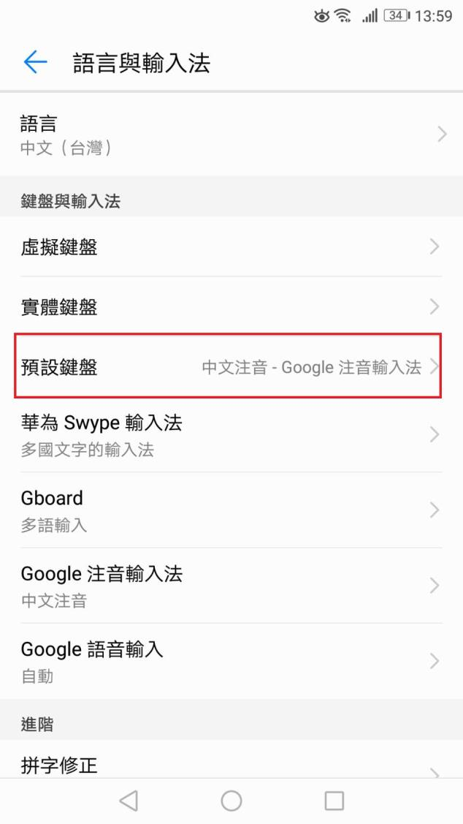

Slide 13

聯絡方式
姓 名：張金順
E-mail：jason@batol.net
電 話：(02)7730-0606 分機 123
無障礙全球資訊網首頁
http://www.batol.net

